Slide 1


blok 3
Week 7 dag 1

Slide 2

Ringwoord
Ringwoord. Net als ping pong

Slide 3
aanwijzing

Slide 4
verandering

Slide 5
vereniging

Slide 6
verbazing

Slide 7
vergadering

Slide 8


Slide 9


Slide 10

blok 3
Week 7 dag 2

Slide 11
Ringwoord
Ringwoord. Net als ping pong.

Slide 12
verbeelding

Slide 13
vergelijking

Slide 14
verbetering

Slide 15
vergunning

Slide 16
wijziging

Slide 19

blok 3
Week 8 dag 1

Slide 20

Centwoord
Je hoort de s maar schrijft de c.

Slide 21
centrale

Slide 22
citroen

Slide 23
concert

Slide 24
procent

Slide 25
cel

Slide 28
blok 3
Week 8 dag 2

Slide 29
Centwoord
Je hoort de s maar schrijft de c.

Slide 30
principe

Slide 31
procedure

Slide 32
provinciaal

Slide 33
recent

Slide 34
specifiek

Slide 37

blok 3
Week 9 dag 1

Slide 38
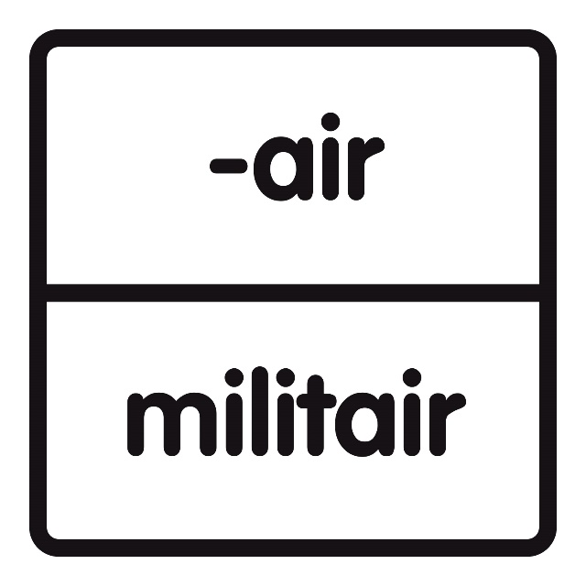
Militairwoord
Je hoort /er/, maar je schrijft –air.

Slide 39
militair

Slide 40
autoritair

Slide 41
sanitair

Slide 42
primair

Slide 43
populair

Slide 46
blok 3
Week 6 dag 2

Slide 47
Militairwoord
Je hoort /er/, maar je schrijft –air.

Slide 48
miljonair

Slide 49
miljardair

Slide 50
solidair

Slide 51
spectaculair

Slide 52
meubilair

